Slide 1
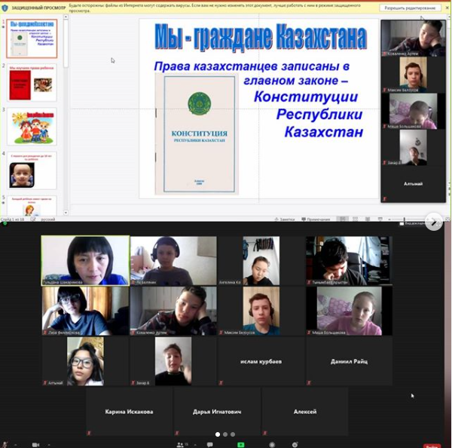
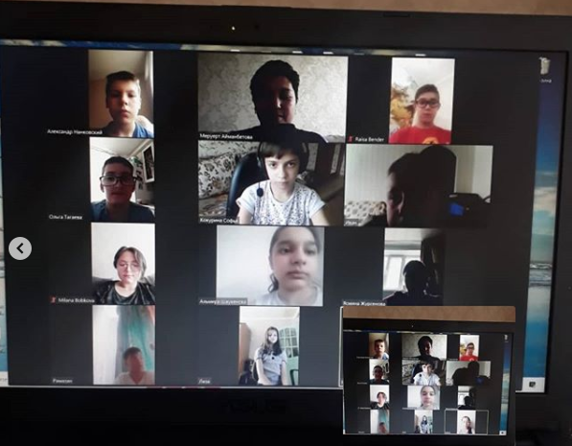
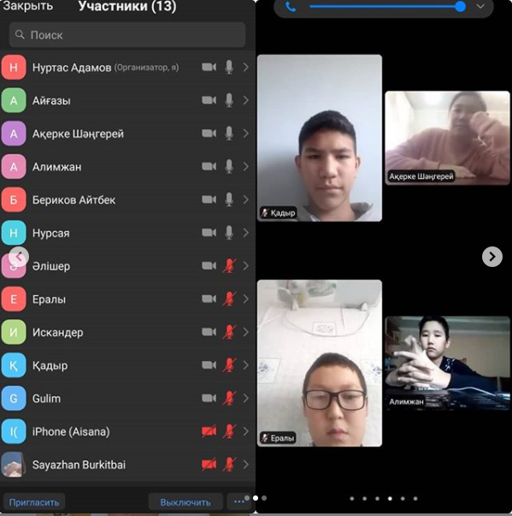
КГУ «СОШ №81» ул. Гапеева 1 Б
школьная газета
«School time»
Выпуск №24
от 14.09.2020 года
14 сентября, для учащихся 1-11-х классов были проведены тематические классные часы на тему: "Права и обязанности учащихся. Правила поведения в общественных местах. Соблюдение мер безопасности".
Классные руководители совместно с учащимися просматривали презентации, видеоролики по данной теме.

Slide 2
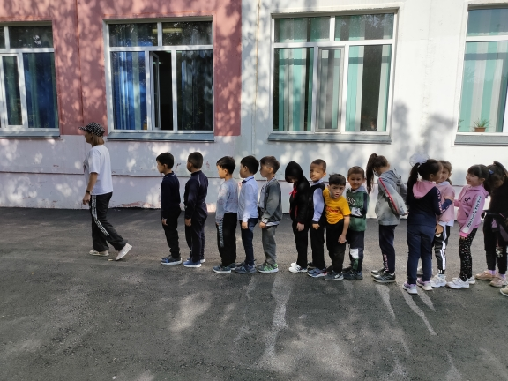
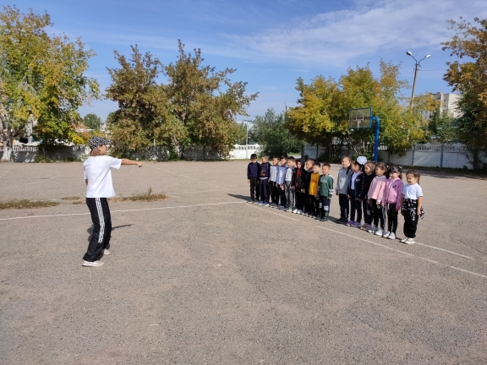
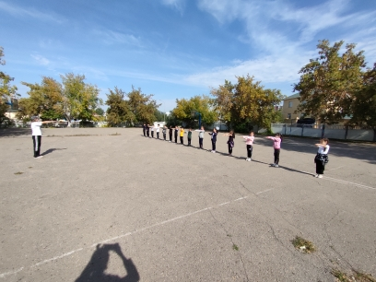
1"Ғ" сынып оқушылары денешынықтыру сабағында."Спорт-денсаулық кепілі".

Slide 3
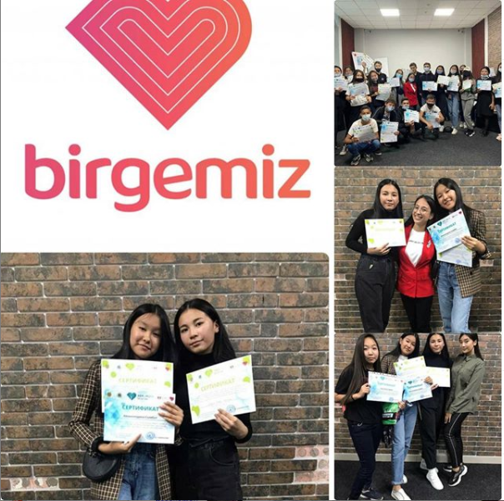
09.09.2020ж Біздің мектеп оқушылары, Республикалық бірыңғай "Жас Ұлан!" балалар мен жасөспірімдер ұйымының ұйымдастыруымен өткен "Birgemiz Asyl Mura " және Birgemiz Taza Alem " жалпыұлттық жобаларында оқытылып ,сертификаттармен марапатталды!

Slide 4
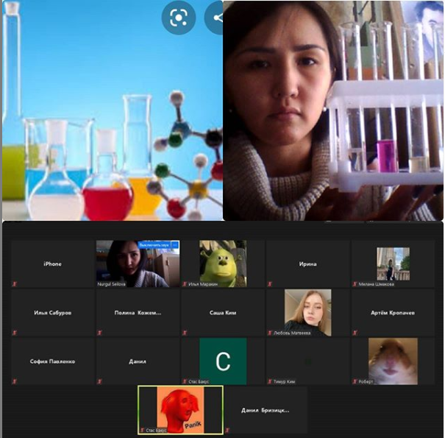
16.09.2020 прошел на тема "Ионный обмен" с участием класса и предметник учитель: Сейлова Н. Ж.

Slide 5
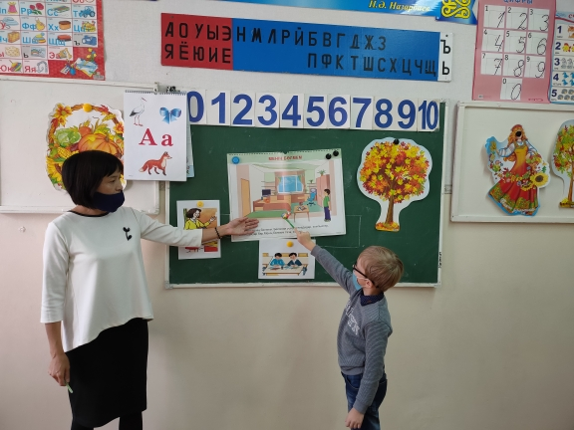
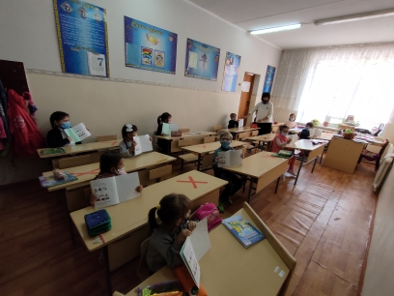
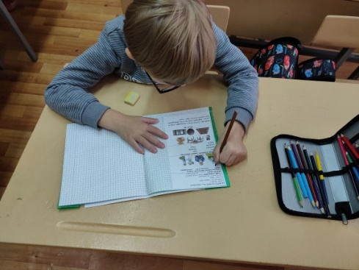
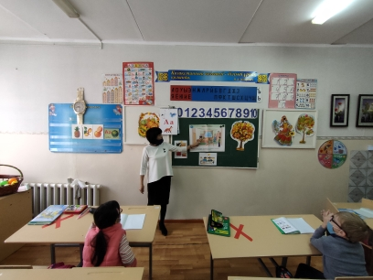
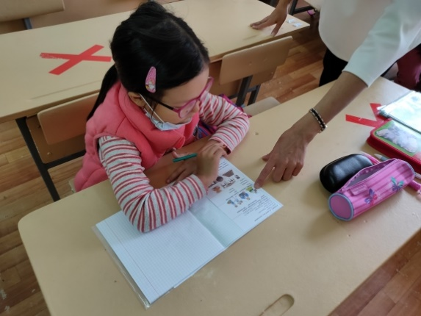
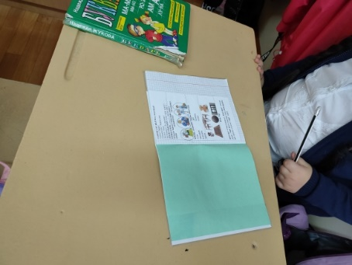
Орыс тілінде оқитын мектепалды даярлық сыныбында аптасына екі рет қазақ тілі пәні оқытылады. Пән мұғалімі Шакаримова Г.К. сабағында әртүрлі көрнекіліктерді пайдаланып, балалардың тілін ән, санамақтар, өлеңдер арқылы дамытады.
#қазақтілі#предшкола#казахскийязык #даярлықтобы#
Ученик 7 "А" класса Костиков Алексей занял ІІ место в осеннем международном чемпионате по знаниям. ПОЗДРАВЛЯЕМ!
#диплом #знание
#международнаяонлайнакадемия

